Slide 1
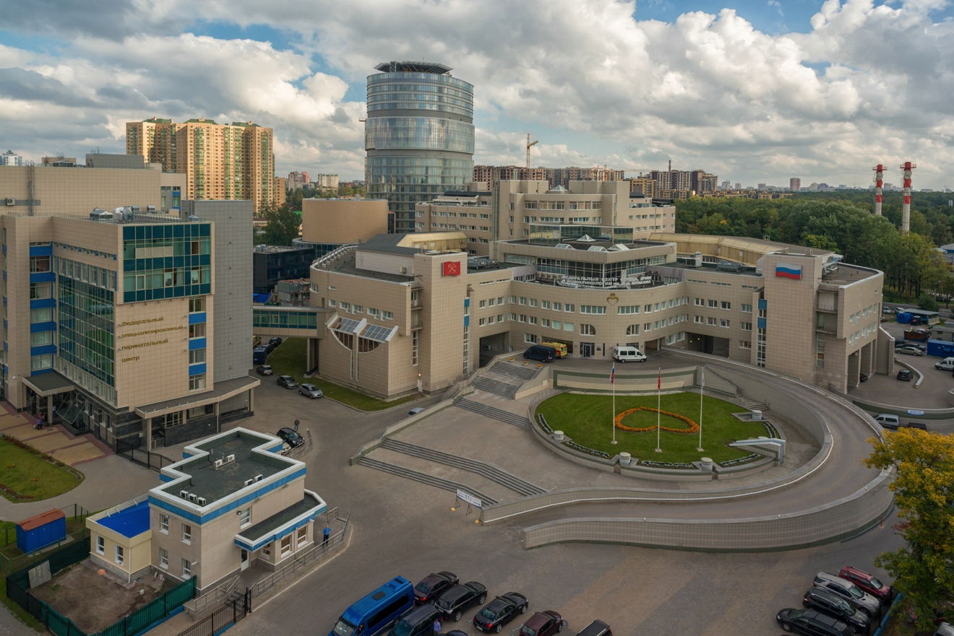
Медицинский исследовательский центр 21 века: структура, эффективность, кадры
Е.В.Шляхто
12 апреля 2017г.

Slide 2
Глобальные тренды в мировом здравоохранении
Изменение сути пациента
Активный, знающий, требовательный
Изменение парадигмы медицины
Прецизионная медицина
Ценностная медицина
Изменение сути технологий –Редактирование генома, роботизация, наноустройства, виртуальная реальность
Изменение в организации медицинских процессов Телемедицина,Информатизация,Big dat

Slide 3
Если медицинское учреждение сегодня хочет быть передовым, оно должно отвечать следующим условиям:
Структура
Позволяет осуществлять все этапы интегративной помощи –от скрининга до мониторинга отдаленных исходов
Гибкая и быстро меняется в соответствии с изменением задач
Процессы
Долгосрочное и красткосрочное планирование и прогноз
Кадры
Мультидисциплинарность и ротация
Четкое понимание целей и задач на всех уровнях
Проектный менеджмент
Командный тренинг
Автоматизация процессов и анализа
Быстрая обратная связь
Современная управленческая структура

Slide 4
Признаки учреждения с высокой эффективностью
В учреждении не выполняются вмешательства и не назначаются препараты с недоказанным эффектом
Имеется система очень быстрого (автоматизированного) реагирования на угрозы – рост осложнений, рост стоимости, врачебные ошибки, отклонения от протоколов, нарушение порядка принятия решений
Во главе угла при оценке результатов стоит медицинская эффективность и value для пациента, не делается акцент при назначении заработной платы только на «ложные» параметры эффективности (число больных, число вмешательств, длительность лечения)

Slide 5
СЗФМИЦ им. Алмазова – стратегические задачи
Внутреннее развитие
Повышение эффективности
Внешнее развитие
Развитие НО кластера «Трансляционная медицина»
Новые объекты строительства
Новый комплекс нейрохирургии
Новые инфраструктурные решения
Информационно-аналитический центр
ЦДТИ как центр коллективного пользования
Телемедицинский центр
Научно-образовательный центр
Междисциплинарное образование
Инновационный лифт
Новые модели управления
Проектный менеджмент
Командный подход
Интегративная помощь
многоцентровые научные проекты
Реформа подготовки кадров, аккредитационный центр

Slide 6
Инфраструктура научно-клинического процесса как основа для успешного выполнения трансляционных исследований
Биобанк и институт молекулярной биологии и генетики
Биомаркеры
Клеточные линии
Биоинформатика
OMICs технологии
Мишени
Моделирование
Редактирование генома
Клинический процесс и клинические научны институты и лаборатории
Медицинская информационная система
Банки изображений
СППР
Моделирование
и аналитика
Клинические исследования и апробации
Внедрение и анализ исходов
Телемедицинские технологии
Value-based медицина
Тиражирование технологий другие учреждения
Институт экспериментальной медицины с ЦДТИ:
Тестирование лекарств
Биомодели
Тестирование материалов и технологий
Экспериментальная хирургия
Математическое моделирование

Slide 7

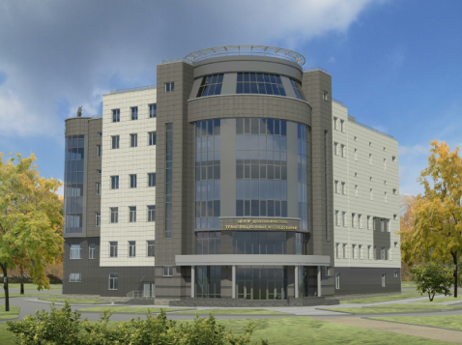
Модель организации Центра доклинических и трансляционных исследований
Коммерческие компании
Государство, некоммерческие организации
Испытания инновационных лекарственных средств
Государственные заказы
Гранты
Испытания изделий медицинского назначения
Федеральные целевые программы
В рамках бизнес-модели
Результат:
протокол испытаний, отчет об исследовании, научно-техническая документация и др.

Slide 8
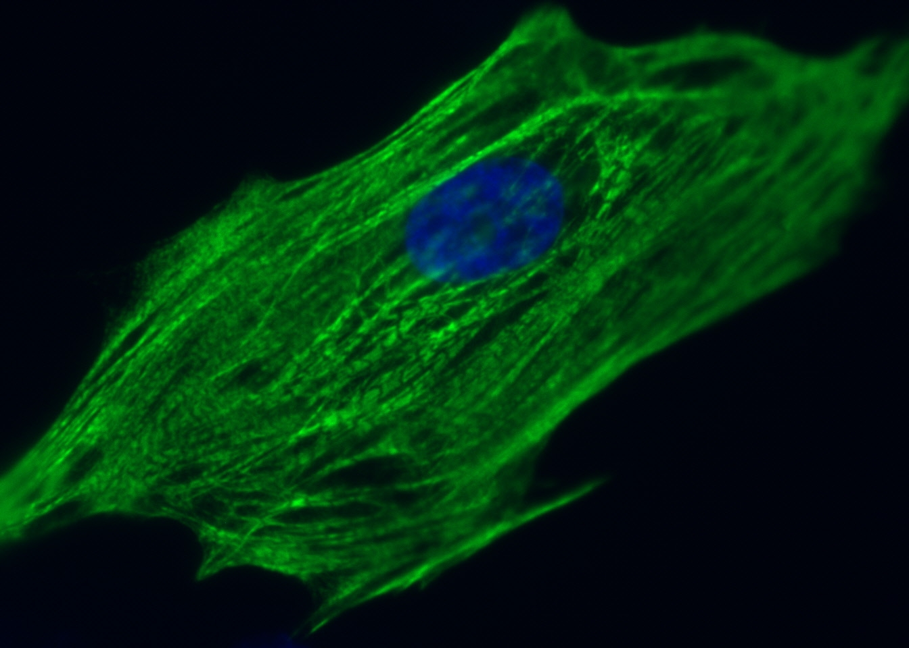
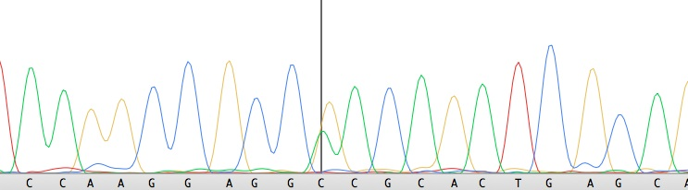
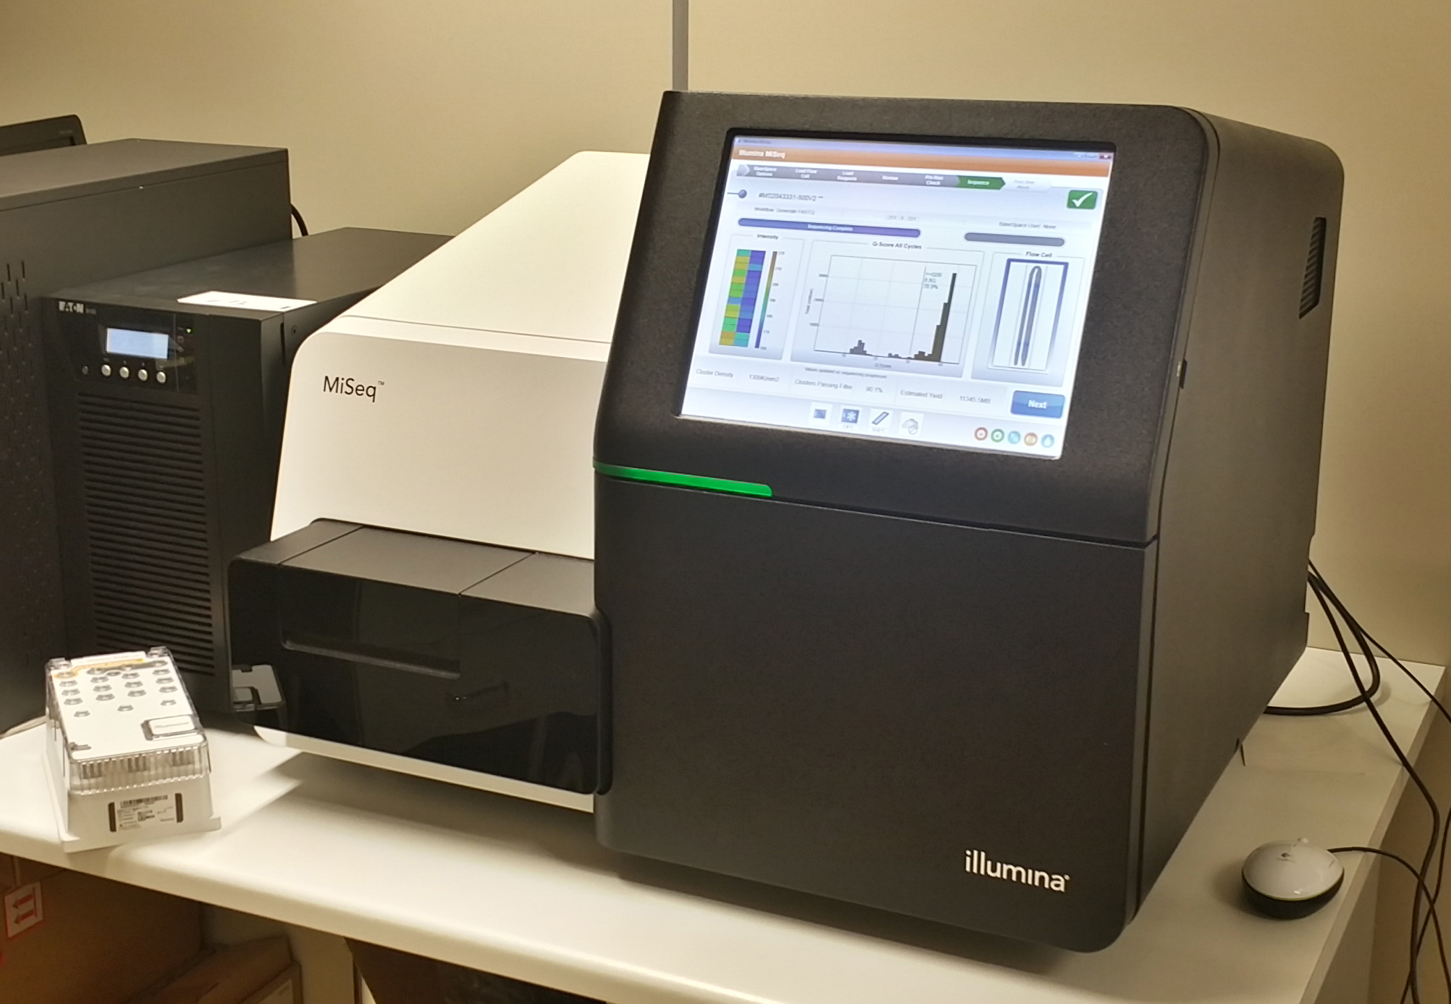
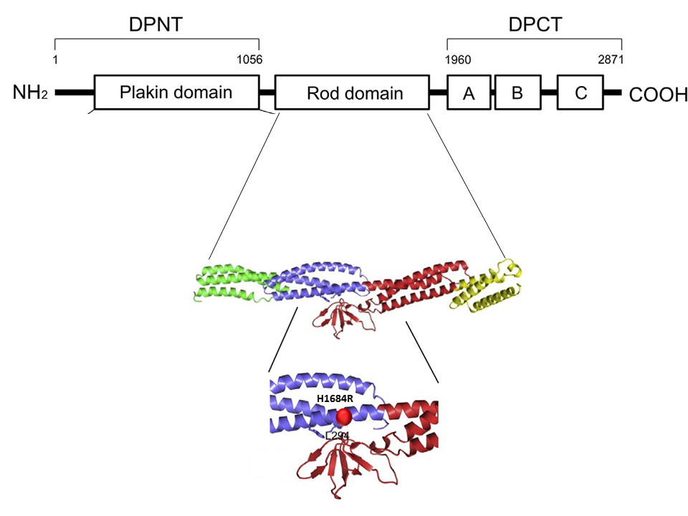
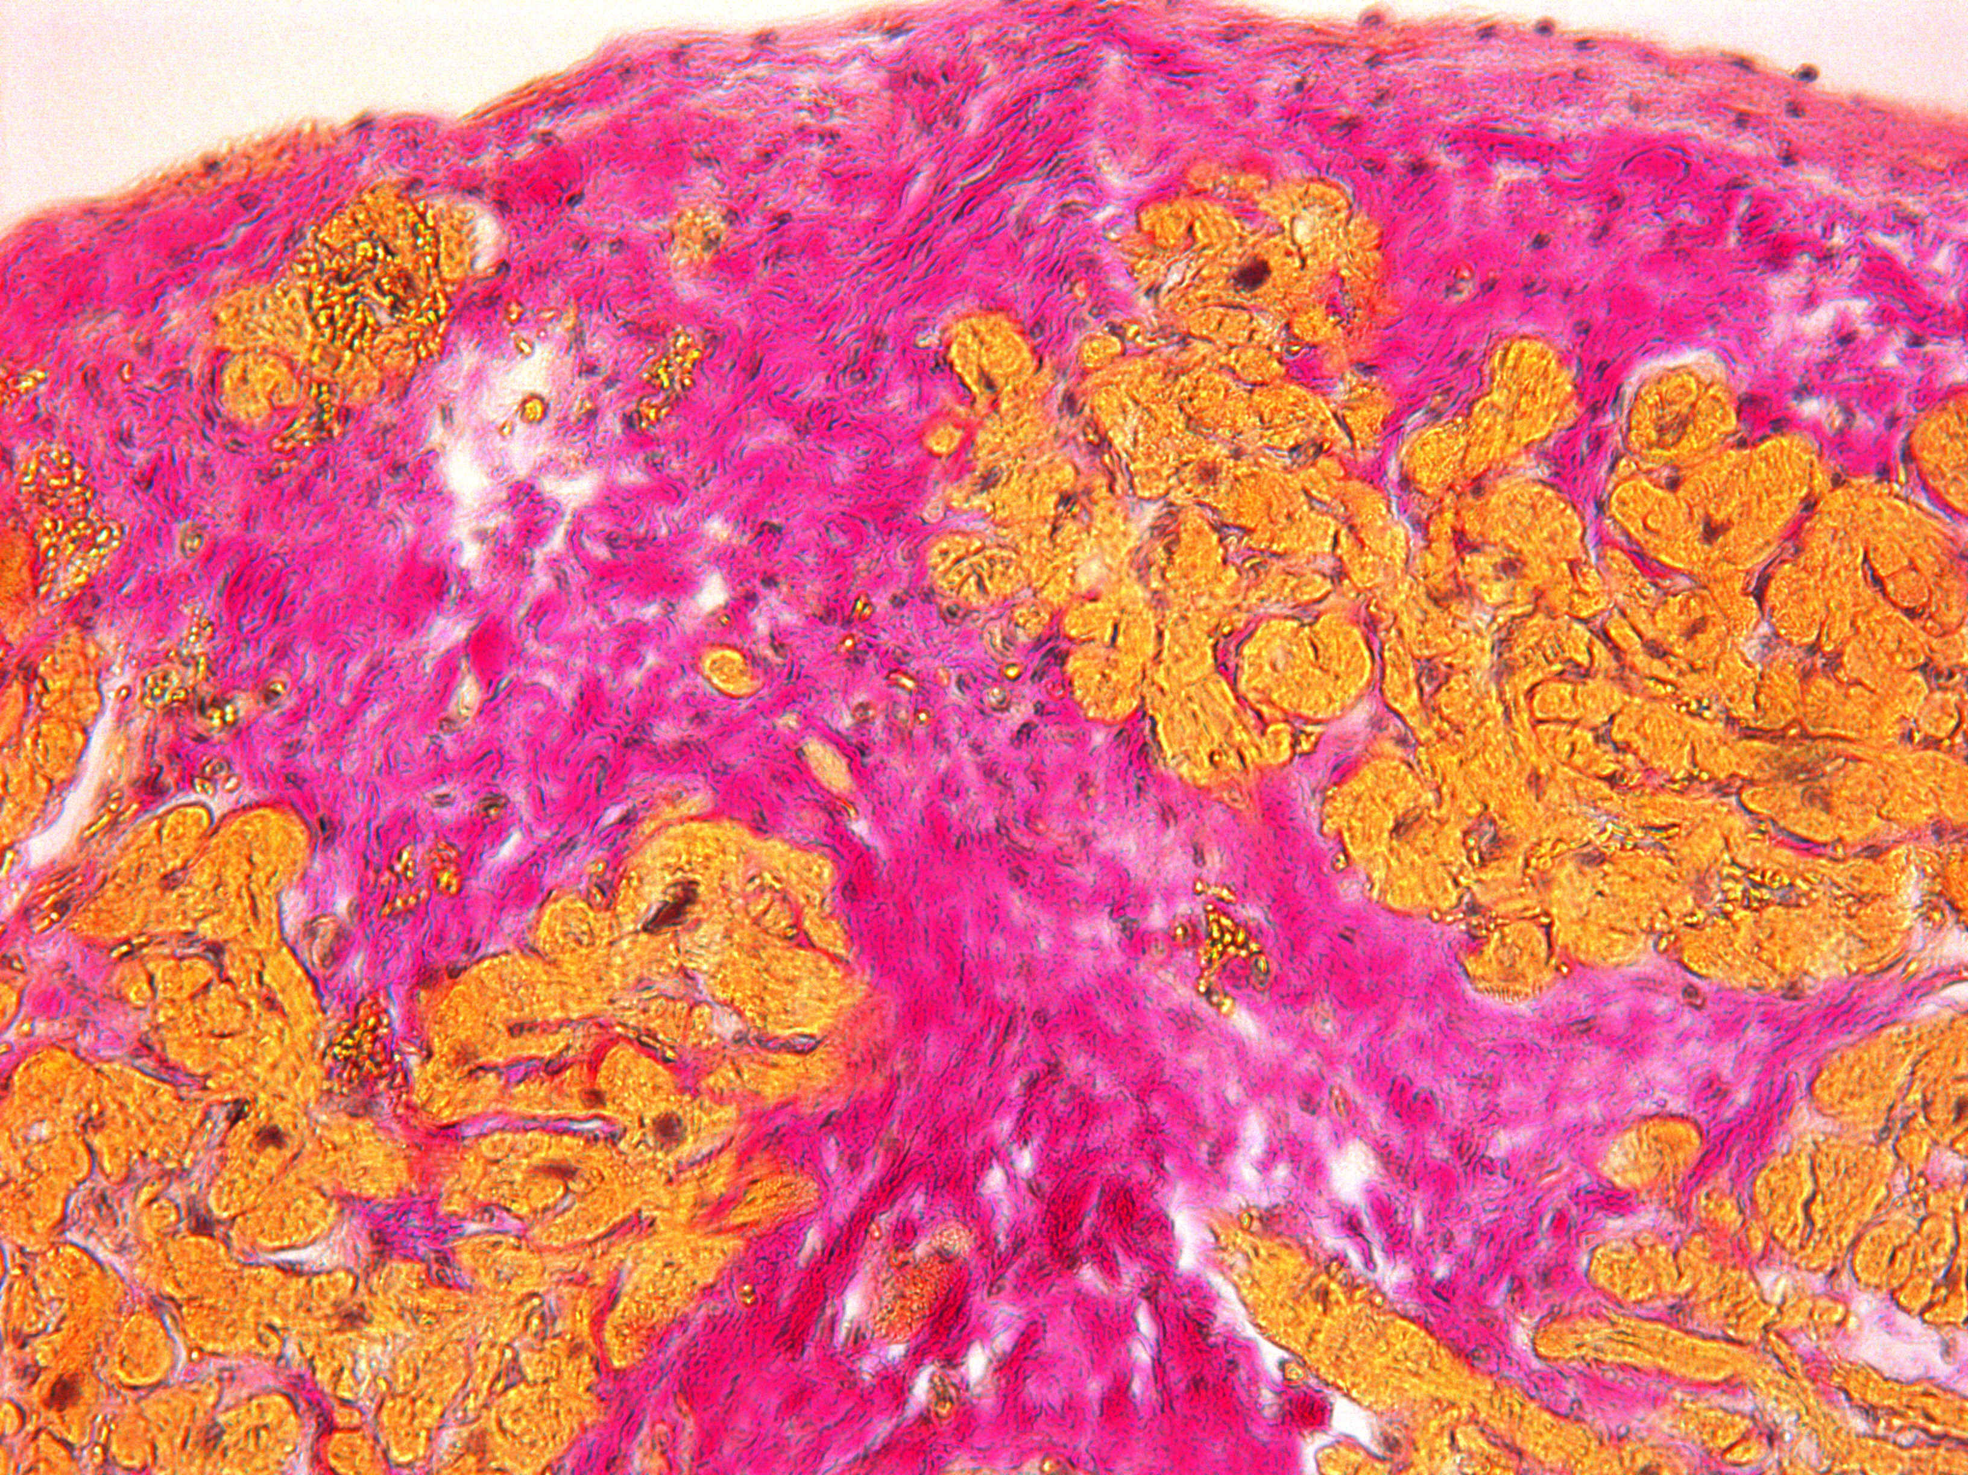
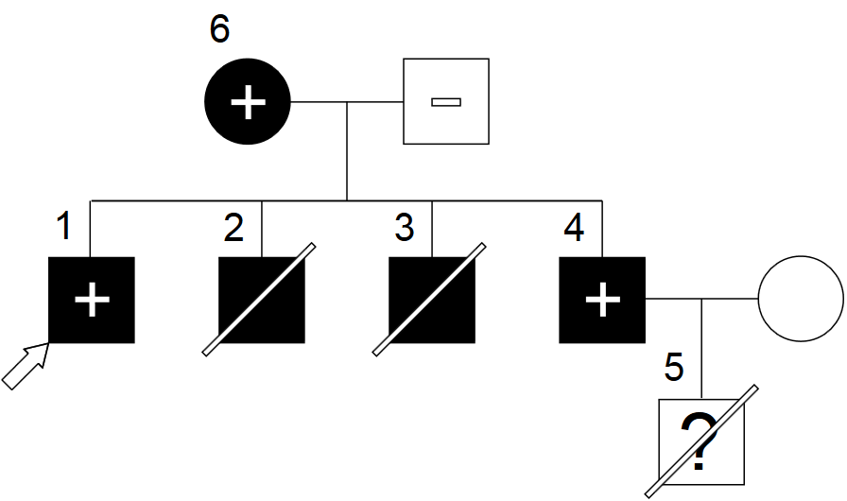
Пример тансляционного подхода к разработке технологий лечения КМП у детей
Идентификация и функциональные исследования новых причинных генов в области кардиомиопатий
Клиническая апробация «Персонифицированное лечение ХСН у детей» и медико-генетическое консультирование
Внедрение медико-генетической диагностики врожденных нарушений ритма и кардиомиопатий в обязательные стандарты
Фундаментальные исследования в области генетики, молекулярной и клеточной биологии
Внедрение некоторых ключевых технологий в клинический процесс в рамках клинических апробаций
Появление новых
диагностических и лечебных и
технологий. Формирование новых стандартов и тарифов

Slide 9
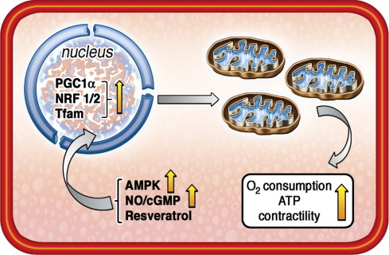
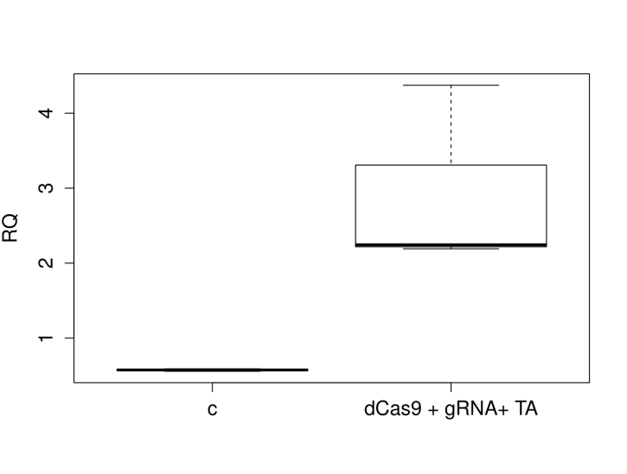
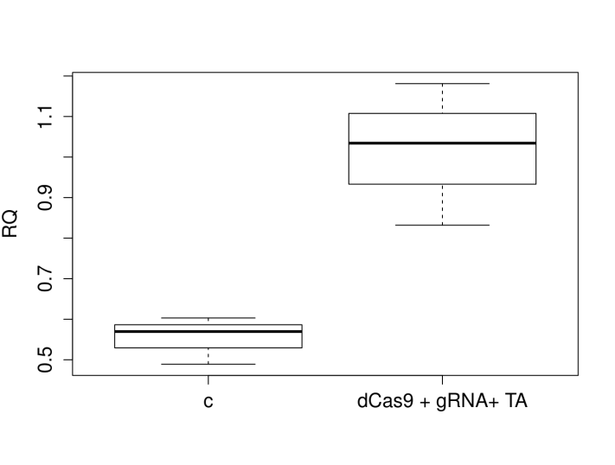
Технологии редактирования генома
в СЗ ФМИЦ им. В. А. Алмазова
Создание модельных клеточных линий для изучения врожденных кардиомиопатий (аритмогенной кардиомиопатии)
Исправление генетических дефектов в клетках сердца, полученных от пациентов с врожденными заболеваниями (десминовая кардиомиопатия)
Изучение патогенеза нейромышечных заболеваний, ассоциированных с впервые выявленными генетическими дефектами и новыми генами
Воздействие на функции митохондрий для коррекции врожденных генетических дефектов при заболеваниях нервной и мышечной систем
Восстановлении функции митохондрий
с помощью активаторов транскрипции на основе CRISPR/dCas9
Активация экспрессии генов, регулирующих биогенез митохондрий
TFAM
PPARGC1A
NRF1

Slide 10
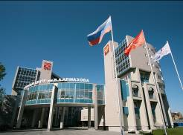
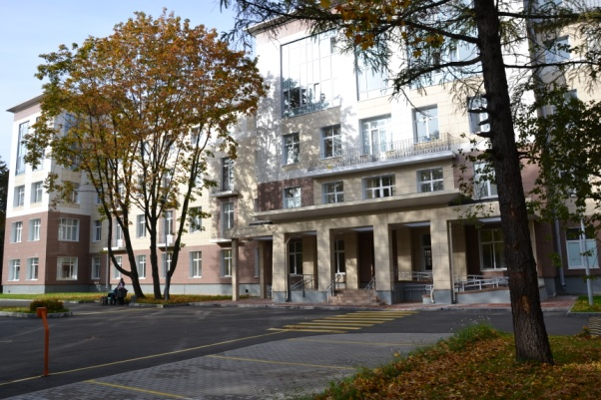
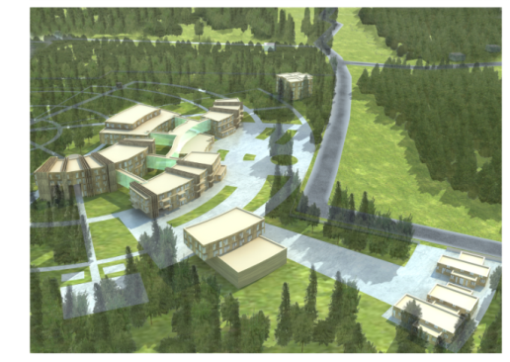
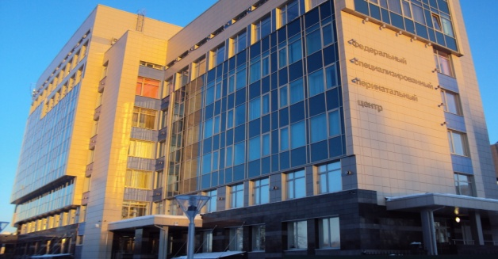
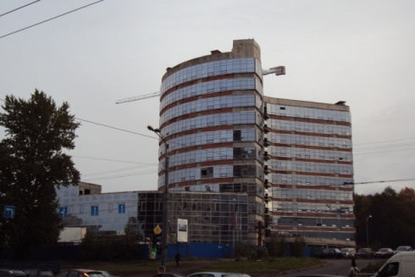
Этапы оказания медицинской помощи
I этап
Непосредственное
оказание ВМП
II этап
Ранняя стационарная реабилитация
III этап
Санаторная реабилитация
Взрослое население
Лечебно-реабилитационный комплекс № 1
.
Санаторно-реабилитационный комплекс г.Зеленогорск
Перспективное строительство
Главный Клинический комплекс (КК + ЛРК № 2)
Новорождённые и дети
Детский ЛРК.
.
Санаторно-реабилитационный комплекс г. Зеленогорск
Перспективное строительство
Перинатальный центр

Slide 11
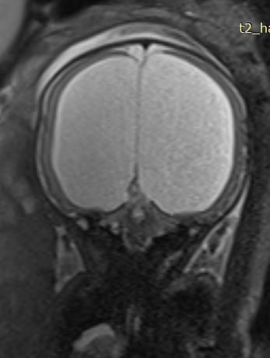
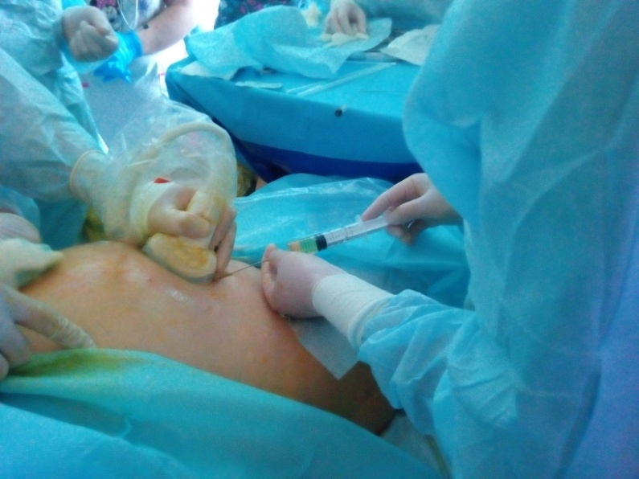
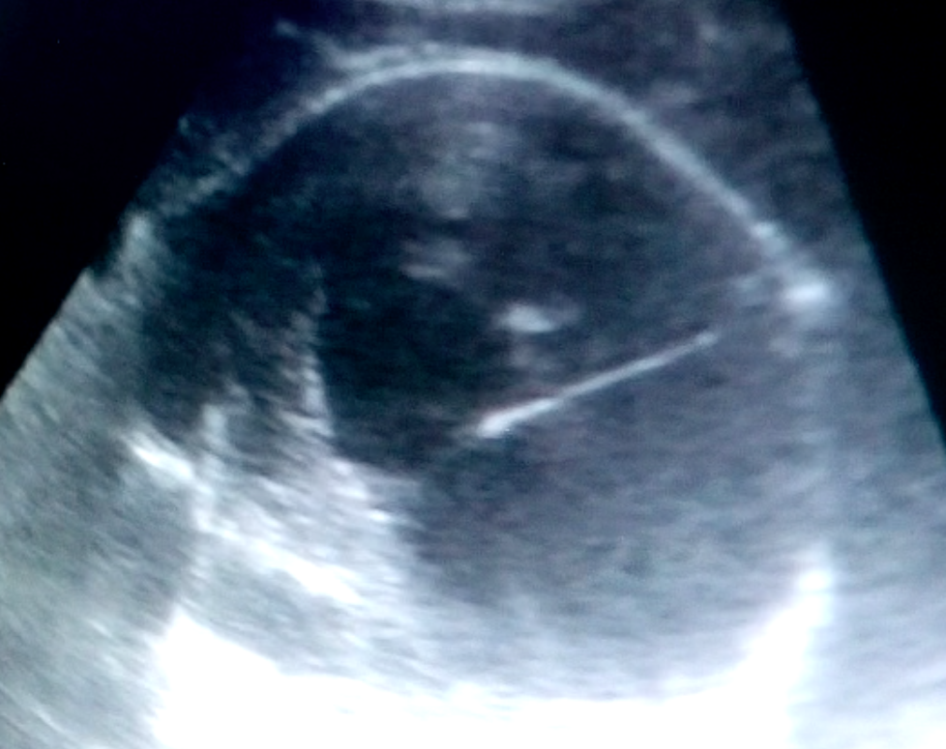

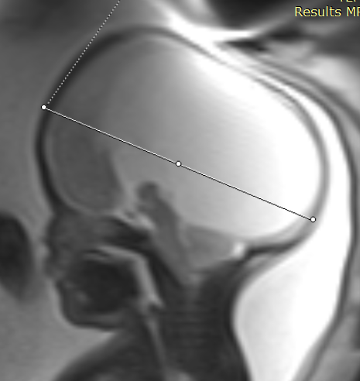
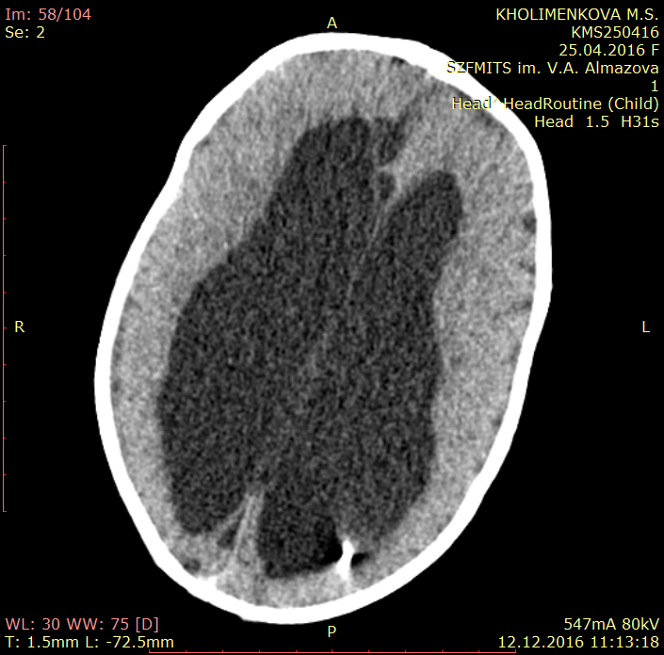
Уникальная фетальная нейрохирургическая операция 2016
Цефалоцентез – внутриутробная процедура, направленная на уменьшение гидроцефалии и окружности головы плода, путем пункционного дренирования СМЖ
У ребенка Х. пренатально диагностированы множественные врожденные пороки развития: прогрессирующая гидроцефалия, левосторонняя диафрагмальная грыжа
На 39 нед. проведена внутриутробная процедура цефалоцентеза.
Выполнена пункция правого бокового желудочка головного мозга плода. Родоразрешение методом Кесарева сечения.
На 3 сутки после рождения оперирована по поводу диафрагмальной грыжи. Через 1 месяц - выполнена ликворо-шунтирующая операция
УЗИ
игла
Фото ребенка и КТ головного мозга через 9 мес. Отмечается уменьшение гидроцефалии и существенное нарастание мозгового плаща по сравнению с дооперационными показателями
Фото во время операции: под контролем УЗИ проводится пункция переднего рога правого бокового желудочка
МРТ плода: выраженная вентрикуломегалия

Slide 12
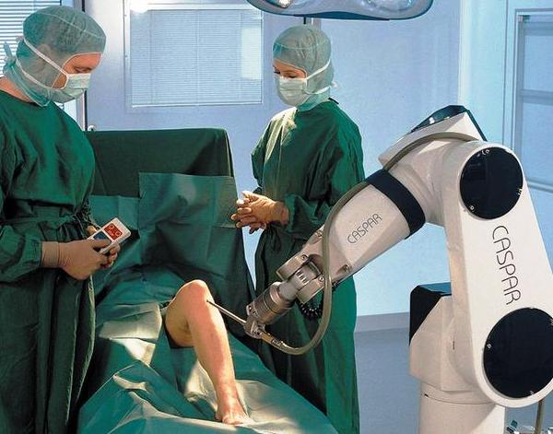
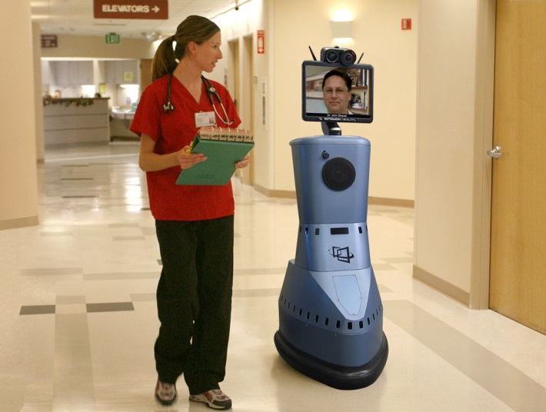



Медицина будущего – готовы ли мы?

Slide 13
IT-технологии в учреждении – построение учреждения нового типа
Инфраструктура
Smart hospital
МИС с функциями СППР
Медицинская помощь – value-based hospital
Автоматизированный анализ качества
Персонализированный анализ эффективности и затрат
Этапность помощи и обратная связь с пациентом
Мониторинг движения пациентов и персонала, управление потоками и прогнозирование
Автоматизированный учет, в том числе персонифицированный
Электронные склады, аптеки, лаборатории, хранилища изображений
Самообучающиеся СППР – анализ «похожих случаев», технологии моделирование сценариев
Автоматизация процессов повышения квалификации персонала. Чеклисты, анализ причин ошибок, тренинг, изменение чеклистов

Slide 14
Медицинский научно-образовательный кластер "Трансляционная медицина"
Якорный центр: ФГБУ СЗФМИЦ им. В.А. Алмазова Минздрава России
ВУЗы (7):
«СПбПУ» им. Петра Великого,
Университет ИТМО,
СПбГЭТУ «ЛЭТИ»,
ФГБОУ ВО «СПХФА»,
НГУ им. П.Ф. Лесгафта,
БГТУ Военмех им. Д.Ф. Устинова
Технологический университет
Научные центры (4):
ФГБУ «РНЦРХТ», ГНЦ РФ ЦНИИ РТК, ФГБУ «ПИЯФ», ИЭФБ РАН
Фармацевтические компании (3): Биокад, Вертекс, Герофарм
Крупные производители медицинских изделий (2): Ленполиграфмаш, Электрон, Швабе-дизайн
Институты развития: СЗЦТТ (наноцентр)
Малые инновационные предприятия 12

Slide 15
Преимущества кластера в области подготовки кадров:
Объединение компетенций и технопарка, включая симуляционные методики и клинические и технологические базы обучения
Возможность привлечения самых лучших кадров к образовательному процессу без необходимости дублирования кадрового состава по специальностям в каждом учреждении
Полноценное использование принципа модульного обучения с привлечением зачетных единиц, получаемых у различных участников кластера
Использование инновационной инфраструктуры кластера для разработки особых образовательных программ в области инноваций и трансфера технологий
Обеспечение трудоустройства специалистов с междисциплинарной подготовках внутри кластера, обеспечение ротации педагогических и научных кадров

Slide 16


ФГБУ «СЗФМИЦ им. В. А. Алмазова» Минздрава России
Институт медицинского образования
Образовательная программа магистратуры «Вычислительная биомедицина»
Персонализированный подход
биоинформатика и геномные исследования
технологии Big Data
структурное белковое моделирование и рациональный дизайн лекарственных препаратов
моделирование работы учреждений здравоохранения для повышения качества оказания медицинской помощи
эпидемиологические исследования - взаимосвязь заболеваемости с экологическими, культурными и социально-экономическими факторами
модели физиологических процессов в теле человека
(Virtual Physiological Human)

Slide 17

…
ФГБУ «СЗФМИЦ им. В. А. Алмазова» Минздрава России
Институт медицинского образования
Высшая школы маркетинга и малого предпринимательства
образовательные программы
МАГИСТРАТУРА
«Технологии управления медицинской организацией»
ДПО
«Бизнес-управление медицинской организацией»
Notes:
17

Slide 18
Заключение
В Центре Алмазова сформирована МОДЕЛЬ мультидисциплинарного
научно-образовательный медицинского Центра, который обеспечивает :
Реальную интеграцию науки, практики и образования
Междисциплинарную подготовку специалистов для здравоохранения, владеющих перспективными биомедицинскими технологиями
Формирование базы для развития новой модели медицины – интегративной, прецизионной и ценностной.

Slide 19
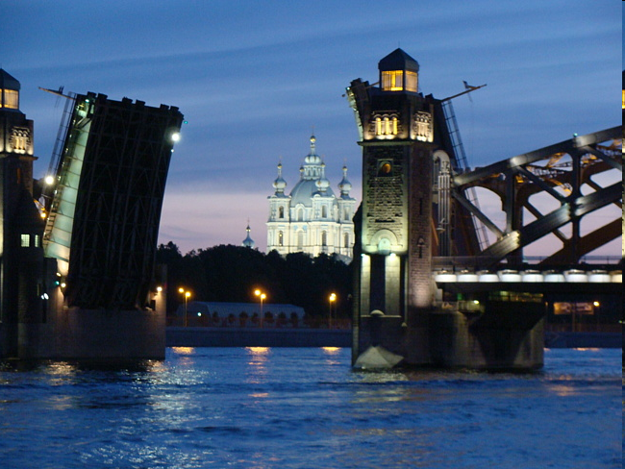
Благодарю за внимание!

